Slide 1


Държавен изпит за придобиване на трета степен на професионална квалификация – част по теория на професията по професия код 481030 ,, Приложен програмист‘‘ специалност код 4810301 ,,Приложно програмиране‘‘
Тема : Django ,концепция, общи принципи
Дипломант: Мариела Стипцова
Notes:
Уважаема г-жо Директор, Уважаема комисия, уважаеми гости (ако има такива)
Аз съм Мариела Стипцова
Темата на моят дипломен проет е „Django - концепция, общи принципи“

Slide 2
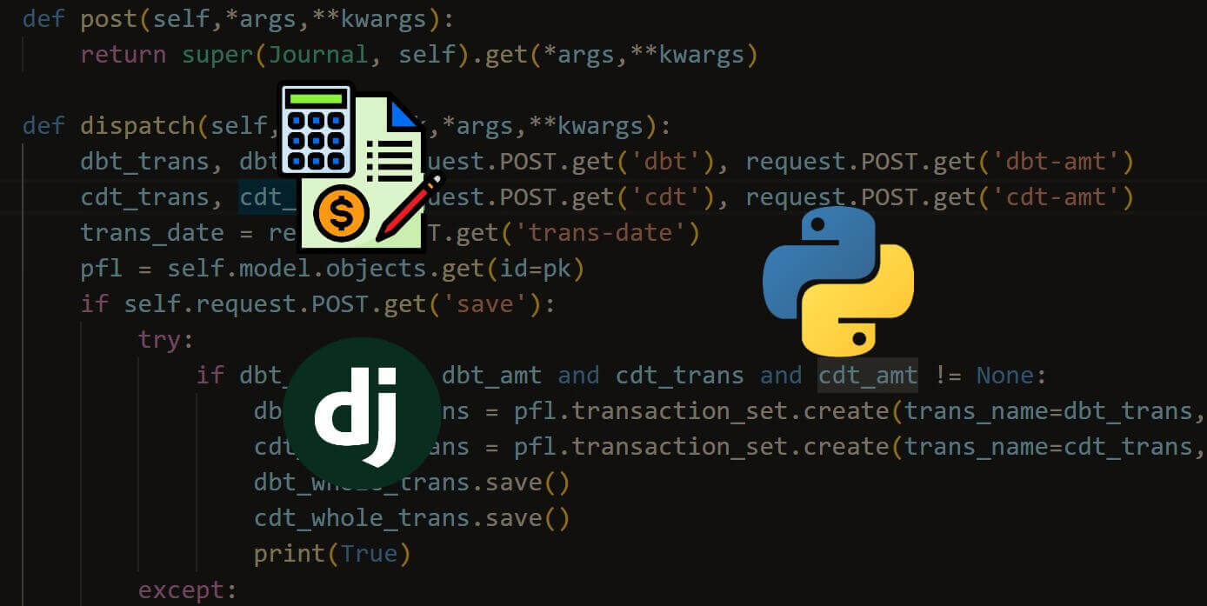
Въведение в Django
Notes:
Django е един от най-популярните и използвани уеб фреймуърове за езика Python. С Django разработчиците много по-лесно и бързо изграждат завършени уеб приложения или цели уебсайтове, като получават в едно всичко необходимо: лесно изграждане на страници, интеграция на база данни, гъвкаво добавяне на функционалности, изграждане на форми, работа с админ-панел и други.

Slide 3
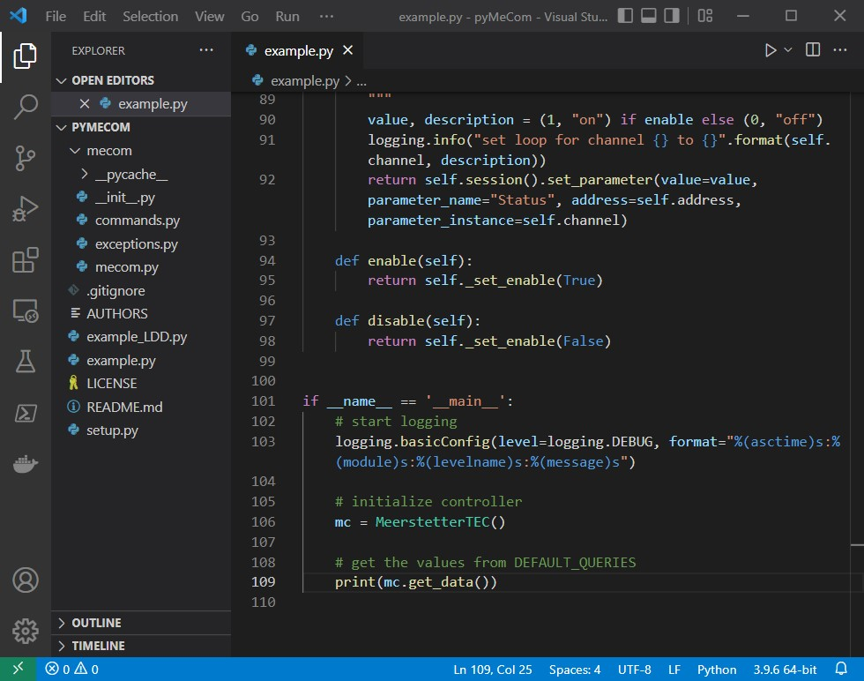
Инсталиране и стартиране на Django проект
Notes:
За да започнем работа с Django, първо трябва да имаме инсталиран Python.
След това инсталираме Django много лесно чрез pip: ,,pip install Django‘‘
След инсталацията, с една команда може да създадем нов Django проект: django-admin startproject myblog
Тази команда създава специална папка с началните файлове и настройки за нашия проект. Django има много командни инструменти, които правят стартирането и управлението на уеб проект лесно, дори за начинаещи.

Slide 4
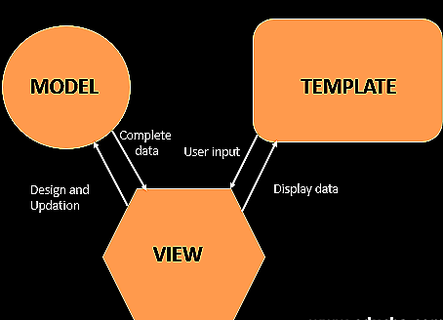
Основни принципи на Django
Notes:
Django следва така наречения модел Model-Template-View (MTV).
•Model (Модел): Представлява структурата на данните – обектите и таблиците в базата данни, които използва приложението ни.
•Template (Шаблон): Описва как изглеждат страниците и как се показва информацията на потребителя (HTML, CSS).
•View (Изглед): Логиката, която обработва заявките на потребителя, взаимодейства с модела и връща правилно попълнен шаблон на браузъра.

Slide 5
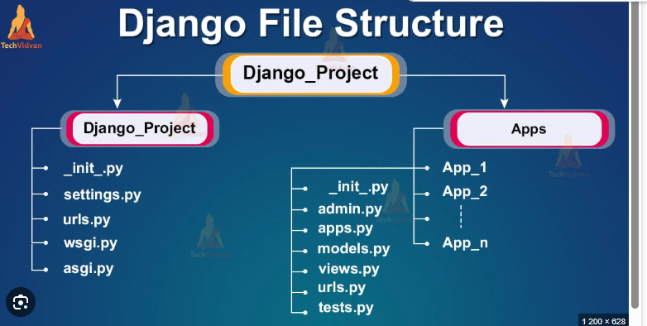
Структура на Django проект и приложения
Notes:
Под „проект“ в контекста на Django разбираме цялата система, която изграждаме – например един цял уебсайт.
Когато изпълним django-admin startproject myblog, получаваме папка с името на проекта, в нея има още една папка със същото име (съдържаща основните настройки), както и няколко основни файла.

Slide 6

Административен панел
Notes:
Django осигурява вграден admin панел, който дава възможност на администратора на сайта да добавя, редактира и трие данни през уеб интерфейс.

Slide 7
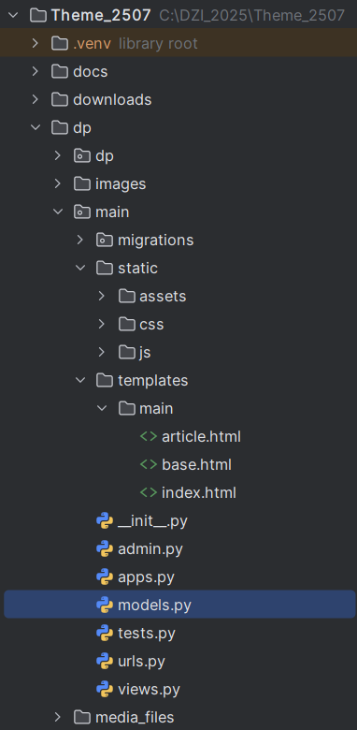
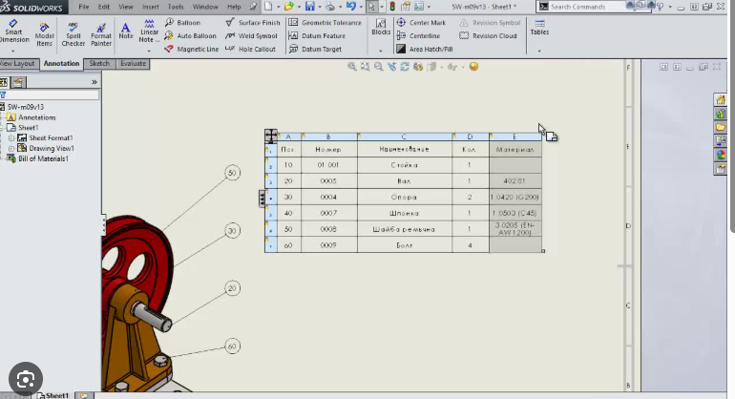
Работа със статични файлове и медия
Notes:
Django позволява лесно управление на статични файлове – CSS, изображения, JavaScript.
Статичните файлове се държат в папка static/ във всяко приложение или на общо място.
Медиите (качени от потребителите файлове) се управляват отделно, чрез настройките в settings.py.

Slide 8
Сигурност на Django
Notes:
Сигурността е един от най-важните аспекти при разработката на уеб приложения. Django предоставя редица вградени механизми за защита срещу най-често срещаните уязвимости – като XSS (Cross Site Scripting) и SQL Injection.
В проекта всички форми са защитени чрез CSRF токени, което предотвратява злонамерени заявки от външни сайтове.
ORM системата на Django автоматично филтрира входните данни и не позволява изпълнение на опасни SQL заявки.

Slide 9
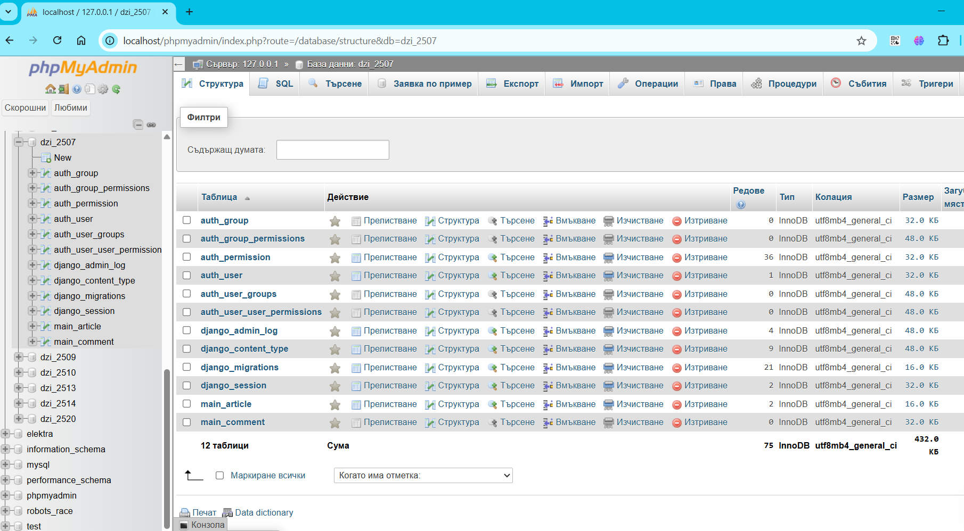
Работа с база данни
Notes:
По подразбиране Django използва SQLite, която е подходяща за малки проекти. За по-голяма реалистичност и подготовка за по-големи приложения, конфигурирах проекта да работи с MySQL база данни. Създадох нова база данни и потребител чрез PhpMyAdmin, инсталирах необходимия MySQL клиент и промених настройките в settings.py. След това изпълних миграциите, за да се създадат необходимите таблици

Slide 10
Благодаря Ви за вниманието!
Notes:
Благодаря за вниманието!
Ако имате въпроси съм готова да ви отговоря!

